Slide 1

第1页

Slide 2
第2页

Slide 3
知识产权声明
本资料知识产权由大连智桥科技有限公司所有
本资料的方案历经多年，在客户需求、行业数据、先进技术等多方面进行调查研究，市场与技术可行性论证，反复修改与完善形成，并已开始布署实施。
本资料提及的设计书、软件代码、营销文案，全部为智桥科技独自全新做成
本资料中引用的参考资料是经由互联网检索获得的公开资料，如有异议，敬请联络以便及时更正
本资料仅供投资机构、投资人、合作企业和潜在客户参考，如果您并非投资、合作目的，您应该立即删除此文件。严禁披露、复制或者分发此文件，或者据此采取任何行动。
创业很艰苦，投资需谨慎！
项目已推广，抄袭有风险！
你真诚合作，我携手同行！
第3页

Slide 4
投资亮点
领先于世界同类产品的功能和技术，运用移动通信（5G）、物联网、大数据、人工智能实现物业设备的自动控制，降低物业运维成本
国际化运营，提供英、中、日、韩四种语言界面
面向服务架构体系的SaaS云计算平台，实现服务定制化和系统的弹性扩容
业内领先的用户粘性和自然增长
线上与线下结合，覆盖移动终端和PC端
产学研结合，丰富的业界经验和科研团队相结合
第4页

Slide 5
公司简介
大连智桥科技有限公司（英文：Smart Bridge Technology）成立于2018年8月，以物联网、大数据、人工智能为核心技术，提供软件产品和行业解决方案。
康养智慧社区解决方案（简称SB-HCMS）是提供物业管理和康养照护的社区服务SaaS应用
·基础设施监控 ·日常管理服务 ·医护养老中心（失能） ·社区日间照护服务 ·居家养老服务
职位能力模型、课程体系、职业能力模型
稀缺人才开发与推荐、员工关怀等人力资源服务
人力资源管理系统（简称SB-HRMS）是基于知识图谱、人力资源管理SaaS应用
·人力资源规划 ·培训开发与测评 ·人员招聘与配置 ·员工关系管理 ·人事管理
·员工关系管理（离职风险预测） ·薪酬福利管理 ·绩效考核与实施 ·职业生涯规划
立足大连（上海），服务中国、日本、韩国、美洲、欧洲
第5页

Slide 6
社会需求：老龄化社会与社区养老
到2022年底，要将不低于55%的福利彩票公益金用于支持发展养老服务
建立健全社区居家养老照护服务体系，继续推进内设嵌入式小型机构的社区居家养老服务综合体建设，到2024年各类社区居家养老服务设施要覆盖所有城市社区
支持养老机构运营社区养老服务设施，上门为居家老年人提供服务，鼓励养老服务机构规模化，连锁化发展，在养老服务领域努力形成一批具有影响力和竞争力的养老服务品牌
大力推进养老型床位建设，到2024年全市护理型养老床位达到总床位的50%
完善农村老年人关爱服务体系，建立健全定期巡访机制，到2024年80%以上的农村社区要建立包括养老在内的社区综合服务设施和站点
*资料来源：大连未来5年民政事业蓝图，2019年10月22日大连新闻广播
第6页

Slide 7
潜在客户的需求：华润置地（1/2）
功能模块 | 需求要点 | 华润部门
会员运营 | 会员运营服务资源；统一权限管理 | 一点万象APP；康养业务；智信部物联网组
市场营销 | 商业营销工具；广告位；内容平台、KOL、MCN机构合作，活动策划与品牌合作（智桥HRMS）;消费者行为研究工具资源；写字楼、商业大数据；人流热力图 | 一点万象APP；Officeasy智慧平台；商业地产产品部；智信部物联网组
供应链 | 新品牌、新服务孵化；中央厨房（电子商务BtoC）；物流配送；食材产业链 or 食材交流平台搭建（电子商务BtoB）、 | 一点万象APP；商业地产产品部
人力资源 | 人事管理（智桥HRMS） | 康养业务
康养医护 | 健康管理、慢病管理产品或解决方案；认知症；癌症筛查治疗 | 康养业务
物业管理 | 运营服务；智慧商场配套方案；用于写字楼、商业的AI技术和产品；室内人员及设备定位，人员轨迹追踪；出入口通行管理平台 | Officeasy智慧平台；智信部物联网组
在线教育 | 高端教育机构与课程资源（智桥HRMS）；科技与游戏相关；文化、艺术类策划团队与运营商 | 商业地产产品部
*资料来源：鲸准APP，2019年10月18日发布
第7页

Slide 8
潜在客户的需求：华润置地
功能模块 | 需求要点 | 华润部门
项目管理 | 图纸交互方案；设计图纸数据标准化；强排方案制作系统；项目管理及工作协同平台or系统模块（本系统不涉及） | 设计管理部
适老化改造 | 非IT类服务 | 康养业务
*资料来源：鲸准APP，2019年10月18日发布
第8页

Slide 9
潜在客户的需求：华润置地需求的技术选型分析
功能模块 | APP | WEB | 物联网 | 大数据 | 人工智能 | SNS | EC | 机器人
会员管理 | ● | ● | 〇 | 〇 |  | ●
市场营销 | 〇 | ● | ● | ● | ●
供应链 | ◎ | ● |  | ◎ |  |  | ● | ◎
人力资源 | ◎ |  |  | ◎ | ●
康养医护 | ● | ● | ● | ● | ●
物业管理 | ● |  | ● | ◎ | ◎ |  |  | ●
在线教育 | ● | ◎ |  | ◎ | ◎
*●表示强关联技术；◎可选关联技术；〇弱关联技术
第9页

Slide 10
康养智慧社区解决方案（简称HCMS）研发计划示例
 | 2020 | 2021 | 2022 | 2023 | 2024
系统中台
客户关系管理
物业基础设施自动控制
人力资源管理
物业服务
电子商务
医养照护服务
可视化的物业管理系统
市场营销与广告投放
大数据分析与自动推荐
社区图书馆
轮式行走机器人
职场加速器
第10页

Slide 11
项目概要：我们想做什么？
AI产品
个人
医养智能社区
企业
在线学习
职位推荐
人力资源服务
HRD、HRBP、HRBPO
物联网（IoT）
社交网络
创新创业
产品服务
技术咨询
大数据（Big Data）
社区服务
居家养老
智慧社区
服务机器人
人工智能（AI）
AI服务
就业转职
社区服务
AI服务
智能决策
能力框架
战略咨询
人事代理
大数据
知识库
行业数据
企业库
人才库
职业模型
社交活动
第11页
Notes:
人力资源开发与共享（HRD）
基于在线学习应用和线下社交平台为客户提供先进技术学习资源
通过跟踪分析行业发展趋势，调整服务内容和营销策略，提高客户的满意度
通过线下活动的形式构建社交平台，建立企业和人才的有效沟通渠道
以信息技术为核心竞争力，逐步拓展其他优势行业
人力资源战略咨询（HRBP）
根据知识图谱构建人才能力框架，通过分析应聘者的各种记录，真实客观的实现人才的信用与能力的综合量化评价
针对企业的项目需求，提供包括业务部门的HR战略和执行方案、员工关系、薪酬体系、人才招聘与培养等等全流程服务
人事代理服务（HRBPO）
代理企业政策咨询与规划、人事关系按转手续、开展岗位及专业技能培训等服务
根据客户需求，搜集并整理行业人才信息，为客户提供咨询和猎头服务

Slide 12

项目概要：如何达成我们的愿景？
运用移动互联网技术，实现先进技术人才培养和能力测评、人力资源服务、先进技术交流社区、人工智能产品和解决方案的孵化，以及相关技术咨询服务。
基于大数据的数理统计分析和人工智能技术，构建并不断完善知识图谱，实现影像识别、语音识别/翻译、智能推荐等服务。
应用云计算技术实现跨地域的数据共享，利用数据校验算法确保各数据中心数据同步正确性，为全球用户提供实时数据访问和高满意度的服务。
第12页

Slide 13
AIoT统一服务平台原型示意图
应用服务（Application）
资产清结算
资讯新闻
在线学习
社交网络
能力测评
猎头招聘
个性化报告
企业服务
……
平台基础服务（Platform）
数字资产
认证鉴权
数据仓库
AI引擎
跨应用服务
……
平台底层服务平台（包含One SQL、API）
用户管理
基础服务
事务处理
运维监控
账户管理
接口适配
事务注册
监控
权限管理
共识算法
事务触发
发布
密钥管理
P2P网络
事务执行
配置
风险审计
记录存储
事务注销
云适配
知识图谱资源层（KaaS）
数据资源层（DaaS）
平台资源层（IaaS、PaaS）
知识数据管理工具
数据管理工具
容器集群管理工具
知识图谱
能力框架
行为数据
环境数据
节点集群
云服务平台
第13页

Slide 14
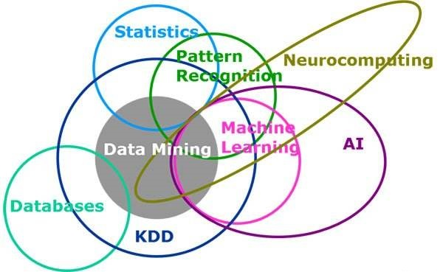
核心竞争力（一）
企业理念
诚信为本、价值创造
人工智能
知识图谱
用户画像
社交网络
舆情分析
智能推荐
职业测评
自动控制的决策分析
机器人的自动驾驶与路线规划
自然语言处理与语言翻译
图像识别、行为识别
第14页

Slide 15
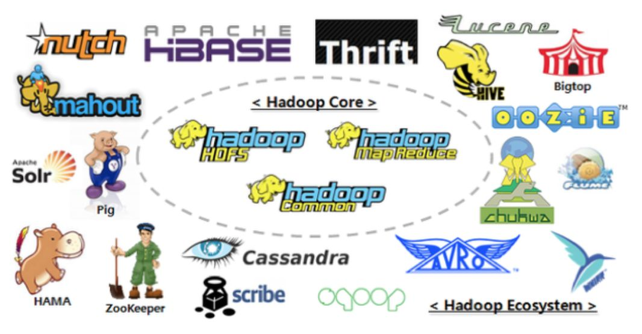
核心竞争力（二）
大数据
先进技术人才库（学习行为、能力测评、社交网络）
行业·企业数据库（科技、产品、投资、经营）
物联网
环境监控（水、电、温度、空气质量）
安防监控（火灾、门禁、视频监视）
移动互联（5G移动通信）
第15页

Slide 16
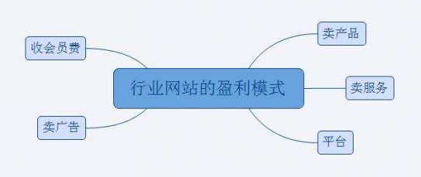
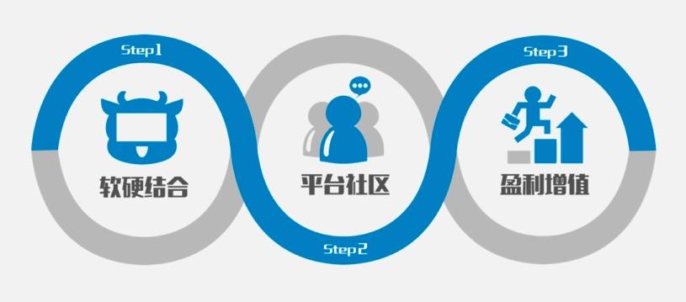
盈利模式
面向个人
会员制服务
自适应学习、职业能力测评
职位推荐、人事代理
先进技术实验室
创业路演、投资咨询
面向企业、组织
人力资源战略咨询、人事代理服务
人工智能软件产品定制研发与系统维护
先进技术咨询、数据与接口服务
共享先进技术实验室
企业品牌营销、商业路演推广
第16页

Slide 17
团队构成：创始人
主要创始人：孙树斌
70年代生。
专业知识：供热通风与空气调节、工业与民用建筑、会计学、计算机科学与技术
有20年的工作经验，其中有18年IT行业经验，有8年世界500强IT企业工作经验
经历过3次职业转型，先后从事过建筑施工、企业会计、制造业生产管理、软件开发等多种职业。
有丰富的IT培训经验，其中有2年以企业教师的身份在中国的大学授课经历，率先在大学开设《产品经理》课程，能独立完成课程设计，包括讲义、实践案例、考核评价等
在软件研发方面，从客户的需求分析、设计研发、测试以及系统上线运行维护，积累了丰富的经验，具有管理100人以上团队、500人月以上项目的经历。
能针对流行的TMT（Technology，Media，Telecom）软件产品，在商业模式、用户体验(User experience)设计、架构与性能、社会学和心理学等多维度进行分析研究
第17页

Slide 18

团队构成：核心团队
核心团队成员
多名，80后、90后，知名高校硕士学历，智能系统、物联网、人力资源等研究方向
团队成员
规模：计划招募50名具有知名大学的硕士及以上学历的人才（项目启动后陆续入职）
共通能力
全员具有英日双语，或英韩双语会话能力
人工智能、大数据（已储备候选人10余人）
云计算、WEB应用，移动应用（已储备候选人20余人）
人力资源，(人力资源管理师二级证书3张，已储备候选人10余人)
人文与社会科学（资源调查中）
社交网络
心理学
经济管理（资源调查中）
第18页

Slide 19
团队构成：专家顾问、外部资源
专家顾问团队（外部兼任）
投资融资顾问（投资并购顾问专家一名，已确定人选）
知识图谱，合作高校：大连理工大学（教授人选已确定）
自然语言处理，合作高校：大连理工大学（教授人选已确定）、大连外国语大学
人力资源，合作高校：东北财经大学（教授人选调查中）
康养照护，合作高校：大连医科大学（未着手）
其他资源
业务合作软件公司，开发人员30余名
第19页

Slide 20
融资计划
投资机构
具有全球化视野，专注于投资人工智能、大数据、人力资源服务领域
募资计划（仅供参考）
时期 | 2020年 | 2021年 | 2023年 | 2025年
募资金额 | 500万元 | 2500万元 | （10000万元） | IPO
募资性质 | 资金扶持 | 资金扶持 | 长期战略投资
募资形式 | 企业可转债(2年) | 企业可转债(2年) | 股权出让 | 股权出让 | 员工期权
股权出让 | (10%) | (10%) | 10% | （20%～30%） | 10%～20%
资金用途 | 研发投入、募集人才 取得人力资源许可证 建立企业客户合作 | 加大研发投入 建立校企科研合作 扩大C端市场营销 提高企业客户满意度 | 大客户服务机制 1对1职场教练 人才遴选精准度 职业生涯规划与转型 | Top500营销
资金分配 | 研发300万元 运营100万元 备用金100万元 | 研发1000万元 运营费用600万元 备用金900万元 | 研发6000万元 运营费用2000万元 备用金2000万元
第20页

Slide 21
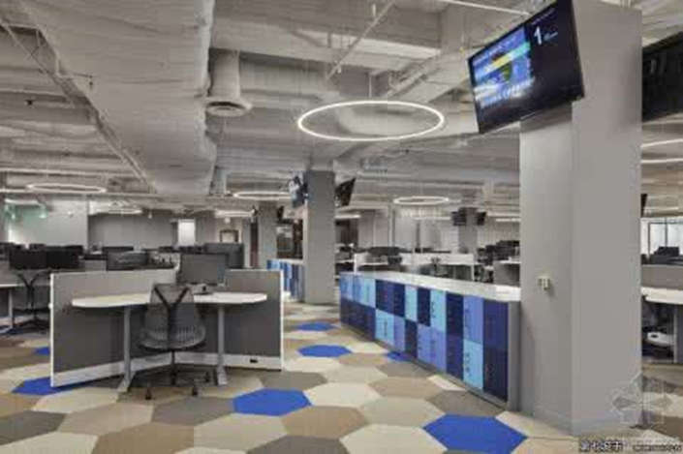
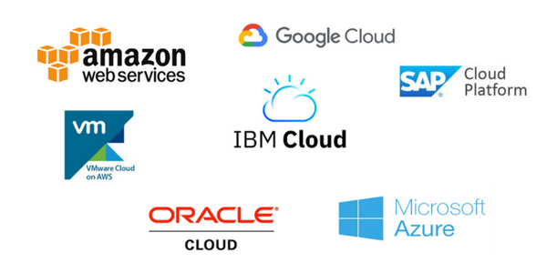
项目风险与规避
用户个人情报管理
增强系统安全性和数据加密设计
加强员工教育，严格按法律执行
系统架构设计不良
完善底层通用平台设计，采用微服务应用设计，保证系统的弹性扩容以满足业务拓展需求
以敏捷开发模式逐步迭代进行系统完善
错失良机
聚焦客户需求，促进社区群体智慧和创新孵化
协同作业的沟通与效率
强化团队间协同作业，优化资源配布
通过定期例会进行头脑风暴，分享经验和情报，促进团队成员达成共识，积极采用建议改善服务，提升客户满意度，强化品牌影响力
第21页

Slide 22
SWOT分析
优势S
劣势W
创造社会价值的企业文化
个人与企业客户相结合，需求稳定
国际化经营，行业领先的产品与服务
高速迭代，快速占领市场份额
可参考的同业务模式的案例较少
复合型学科知识人才招募难
机器人自动驾驶和协作的研发难度大
机会O
威胁T
各国政府重视职业教育和人才培养
工业4.0推动先进技术应用
差异化经营，相同商业模式的竞争对手少
老龄化和养老产业产业政策
优秀人员的流动可能会导致技术和开发成果外泄
同行间恶意竞争
第22页

Slide 23
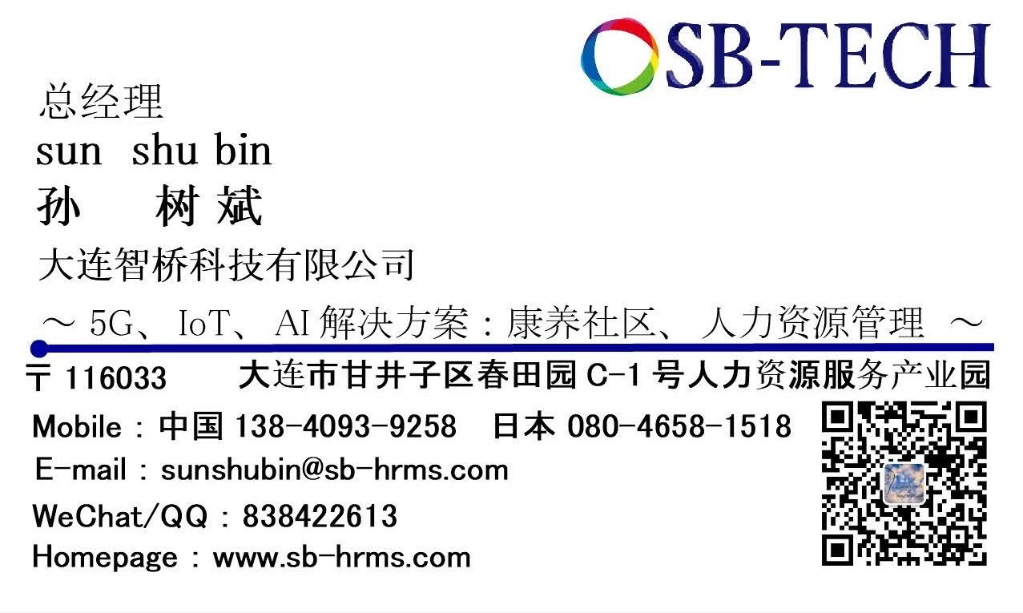
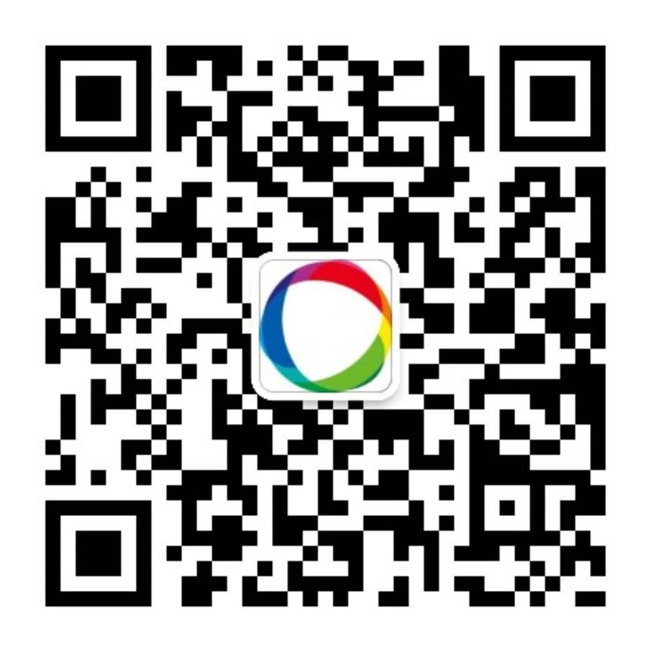
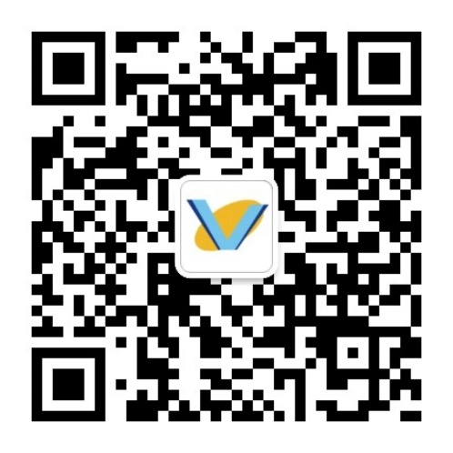
联络方式
公司介绍订阅号
先进技术学习
第23页

Slide 24
Thank you！
第24页

